Slide 1
Bài thuyết trình MÔN HỌC: CẤU TRÚC DỮ LIỆU VÀ GIẢI THUẬT 2 Nhóm 10
Tên đề tài:
ĐỒ THỊ BIỂU DIỄN BẰNG DANH SÁCH CẠNH
Giảng viên hướng dẫn: Đinh Viết Tuấn
Sinh viên thực hiện: 1610207 – La Quốc Thắng
1610229 – Cao Quốc Bảo Toàn
1610235 – Nguyễn Hiếu Trung

Slide 2
Nội dung chính
Tổng quan về phương pháp
Mục tiêu
Cài đặt
Xuất danh sách cạnh
Các thao tác trên cấu trúc dữ liệu
Thêm một đỉnh vào đồ thị
Xuất thông tin một đỉnh
Kiểm tra 2 đỉnh có kề
Thêm một cạnh
Lưu thông tin đồ thị xuống file
Tạo đồ thị dữ liệu từ file
Duyệt đồ thị
Kết luận

Slide 3
I. tổng quan về phương pháp
Trong lĩnh vực tin học và toán học, để lưu trữ đồ thị và thực hiện các thuật toán khác nhau với đồ thị trên máy tính, người ta thường dùng những cấu trúc để biểu diễn đồ thị như ma trận liền kề (ma trận kề), danh sách cạnh, danh sách kề,…

Slide 4

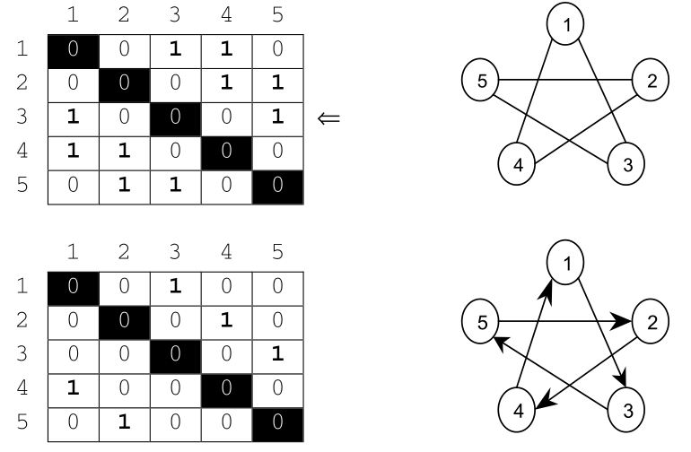
I. tổng quan về phương pháp
Hình 1. Minh họa bằng ma trận liền kề (ma trận kề)

Slide 5
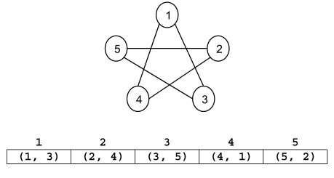
I. tổng quan về phương pháp
Hình 2. Minh họa bằng danh sách cạnh

Slide 6
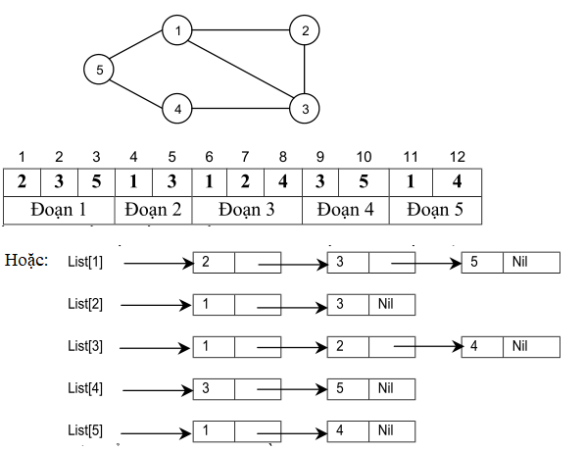
I. tổng quan về phương pháp
Hình 3. Minh họa bằng danh sách kề

Slide 7
I. tổng quan về phương pháp
Trong trường hợp đồ thị có n đỉnh, m cạnh, ta có thể biểu diễn đồ thị dưới dạng danh sách cạnh, trong cách biểu diễn này, người ta liệt kê tất cả các cạnh của đồ thị trong một danh sách, mỗi phần tử của danh sách là một cặp (u, v) tương ứng với một cạnh của đồ thị. (Trong trường hợp đồ thị có hướng thì mỗi cặp (u, v) tương ứng với một cung, u là đỉnh đầu và v là đỉnh cuối của cung)

Slide 8
ii. Mục tiêu
Lưu trữ và biểu diễn đồ thị trên máy tính đồng thời thực hiện được các thao tác cơ bản trên đồ thị: tạo một đỉnh có nhãn lab, hiển thị thông tin của một đỉnh, khởi tạo 1 đồ thị, thiết lập lại trạng thái của các đỉnh, kiểm tra 2 đỉnh có kề nhau không, thêm một cạnh nối giữa 2 đỉnh, đọc dữ liệu đồ thị từ file (có 6 file text đi kèm), xuất dữ liệu đồ thị vào file và các thao tác duyệt đồ thị (DFS, BFS).

Slide 9
ii. Mục tiêu
Qua các thao tác trên rút ra được những thuận lợi, khó khăn của phương pháp biểu diễn đồ thị bằng danh sách cạnh để từ đó đề xuất những phương hướng phát triển tốt hơn.

Slide 10
iii. Cài đặt
Trong dự án, tạo ra 3 tập tin .h nằm trong thư mục Header Files như sau:
Menu.h: Định nghĩa menu vận hành các chức năng của chương trình.
Common.h: Định nghĩa các hằng số và kiểu dữ liệu của đồ thị.
Graph.h: Định nghĩa các thao tác trên đồ thị.

Slide 11
iii. Cài đặt
Thư mục Resource Files ta tạo 6 tập tin TextX.txt chứa dữ liệu về đồ thị có cấu trúc xác định như sau: (Mỗi thông tin phải phân biệt rõ ràng bằng khoảng trắng hoặc xuống dòng)

Slide 12
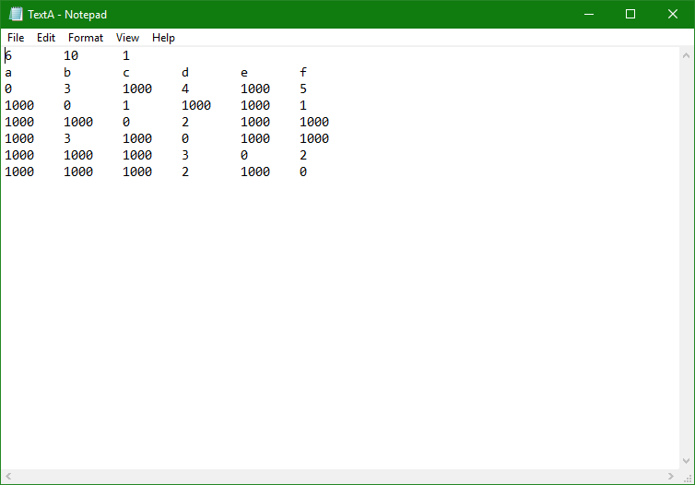
iii. Cài đặt
Cấu trúc file text:
Số đỉnh
Số cạnh
Loại đồ thị (0 : vô hướng/ 1 : có hướng)
Ma trận kề

Slide 13
iii. Cài đặt
Các bước tiến hành cài đặt:
Trong tập tin Common.h viết như sau:
Định nghĩa các hằng số và kiểu dữ liệu:
#define UPPER 100 //Số phần tử tối đa
#define ZERO 0 //Giá trị 0
#define MAX 20 //Số đỉnh tối đa
#define INF 1000 //Vô cùng
#define YES 1 //Đã xét
#define NO 0 //Chưa xét
#define NULLDATA -1 //Giá trị rỗng

Slide 14
iii. Cài đặt
Các bước tiến hành cài đặt:
Trong tập tin Common.h viết như sau:
Định nghĩa các kiểu dữ liệu:
typedef char LabelType; //Kiểu tên nhãn là một ký tự
typedef int CostType; //Trọng số

Slide 15
iii. Cài đặt
Các bước tiến hành cài đặt:
Trong tập tin Common.h viết như sau:
Định nghĩa cấu trúc một cạnh:
struct Data
{
char Source; //Đỉnh đầu
char Target; //Đỉnh cuối
CostType Weight; //Trọng số
int Marked; //Trạng thái
};

Slide 16
iii. Cài đặt
Các bước tiến hành cài đặt:
Trong tập tin Common.h viết như sau:
Định nghĩa cấu trúc danh sách cạnh:
struct Edge
{
Data info;
Edge *Next;
};
Định nghĩa danh sách cạnh: typedef Edge *LIST;

Slide 17
iii. Cài đặt
Các bước tiến hành cài đặt:
Trong tập tin Common.h viết như sau:
Định nghĩa cấu trúc của một đỉnh:
struct Vertex
{
LabelType Label;
int Visited;
};

Slide 18
iii. Cài đặt
Các bước tiến hành cài đặt:
Trong tập tin Common.h viết như sau:
Định nghĩa kiểu dữ liệu đồ thị:
struct Graph
{
bool Directed; //Có hướng hay không?
int NumVertices; //Số đỉnh
int NumEdges; //Số cạnh
Vertex Vertices[MAX]; //Danh sách đỉnh
LIST ListEdges; //Danh sach cạnh
};

Slide 19
iii. Cài đặt
Các bước tiến hành cài đặt:
Trong tập tin Program.cpp viết như sau:

Slide 20
iii. Cài đặt
#include<iostream>
#include<conio.h>
#include<fstream>
#include<iomanip>
#include<queue>
#include<stack>
using namespace std;
#include"Common.h"
#include"Graph.h"
#include"Menu.h";
int main()
{
int soMenu = 10, menu;
Graph g;
do
{
menu = ChonMenu(soMenu);
XuLyMenu(menu, g);
} while (menu > 0);
return 1;
}

Slide 21
iii. Cài đặt
Các bước tiến hành cài đặt:
Trong tập tin Graph.h:
//Tạo và trả về đỉnh có nhãn là lab
Vertex CreateVertex(LabelType lab)
{
Vertex v;
v.Label = lab;
v.Visited = NO;
return v;
}

Slide 22
iii. Cài đặt
Các bước tiến hành cài đặt:
Trong tập tin Graph.h:
//Tạo 1 cạnh từ 2 đỉnh và trả về data của cạnh đó
Data CreateEdge(char start, char end, int w)
{
Data x;
x.Source = start;
x.Target = end;
x.Weight = w;
x.Marked = NO;
return x;
}

Slide 23
iii. Cài đặt
Các bước tiến hành cài đặt:
Trong tập tin Graph.h:
//Chuyển một cạnh thành một nút trong danh sách
Edge* GetEdge(Data v)
{
Edge* kq = new Edge;
if (kq != NULL)
{
kq->info = v;
kq->Next = NULL;
}
return kq;
}

Slide 24
iii. Cài đặt
Các bước tiến hành cài đặt:
Trong tập tin Graph.h:
//Khởi tạo đồ thị
Graph InitGraph(bool directed)
{
Graph g;
g.NumEdges = 0;
g.NumVertices = 0;
g.Directed = directed;
g.ListEdges = NULL;
return g;
}

Slide 25
iii. Cài đặt
Các bước tiến hành cài đặt:
Trong tập tin Graph.h:
//Trả về vị trí của một đỉnh trong danh sách đỉnh
int FindIndexVertex(Graph g, char v)
{
for (int i = 0; i < g.NumVertices; i++)
if (g.Vertices[i].Label == v)
return i;
return -1;
}

Slide 26
iv. Các thao tác trên cấu trúc dữ liệu
Xuất danh sách cạnh của đồ thị
//Xuất tiêu đề
void DisplayTitle()
{
//Vị trí xuất dòng kẻ
cout << endl << '|’ << setw(10) << “Dinh dau” << '|’ << setw(10) << “Dinh cuoi” << ‘|’ << setw(10) << “Trong so” << '|';
//Vị trí xuất dòng kẻ
}

Slide 27
iv. Các thao tác trên cấu trúc dữ liệu
Xuất danh sách cạnh của đồ thị
//Hiển thị thông tin của một cạnh có data là e
void Display1Edge(Data e)
{
cout << endl << ‘|’
<< setw(10) << e.Source << ‘|’
<< setw(10) << e.Target << ‘|’
<< setw(10) << e.Weight << '|';
}

Slide 28
iv. Các thao tác trên cấu trúc dữ liệu
Xuất danh sách cạnh của đồ thị
//Hiển thị danh sách cạnh
void DisplayEdges(Graph g)
{
Gán danh sách cạnh cho một con trỏ e;
Duyệt while (e != NULL) thì xuất thông tin cạnh đó;
}

Slide 29
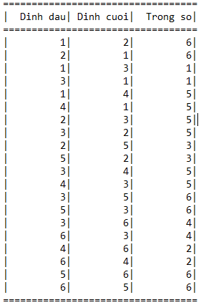
iv. Các thao tác trên cấu trúc dữ liệu
Xuất danh sách cạnh của đồ thị
1
6
5
2
1
4
5
3
5
3
2
6
4
5
6
6

Slide 30
iv. Các thao tác trên cấu trúc dữ liệu
Thêm một đỉnh có nhãn label vào đồ thị
void AddVertex(Graph &g, LabelType lab)
{
Nếu chưa có đỉnh lab trong đồ thị
{
Thêm đỉnh có nhãn lab vào đồ thị;
Tăng số lượng đỉnh của g lên 1;
}
}

Slide 31
iv. Các thao tác trên cấu trúc dữ liệu
Thêm một đỉnh có nhãn label vào đồ thị
1
6
5
2
1
4
5
3
5
3
2
7
6
4
5
6
6

Slide 32
iv. Các thao tác trên cấu trúc dữ liệu
Xuất thông tin của một đỉnh trong đồ thị
void DisplayInfoVertex(Graph g, char d)
{
Gán danh sách cạnh cho một con trỏ e;
Duyệt while (e != NULL)
{
Nếu (e->info.Source bằng d hoặc e->info.Target bằng d) thì xuất thông tin đỉnh tại vị trí đó;
Rồi đi đến cạnh kế tiếp;
}
}

Slide 33
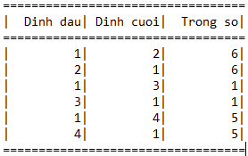
iv. Các thao tác trên cấu trúc dữ liệu
Xuất thông tin của một đỉnh trong đồ thị
Vd: Xuất thông tin đỉnh 1 ra màn hình
1
6
5
2
1
4
5
3
5
3
2
6
4
5
6
6

Slide 34
iv. Các thao tác trên cấu trúc dữ liệu
Kiểm tra hai đỉnh u, v có kề nhau (có cạnh nối giữa chúng) hay không?
//Tìm và trả về trọng số của 2 cạnh
int FindEdge(Graph g, char start, char end)
{
Gán danh sách cạnh vào con trỏ e
Trong khi (e != NULL)
{
Nếu (e->info.Source bằng start và e->info.Target bằng end) thì trả về trọng số; Đi đến cạnh kế tiếp;
}
Còn không tìm thấy thì trả về NULLDATA;
}

Slide 35
iv. Các thao tác trên cấu trúc dữ liệu
Kiểm tra hai đỉnh u, v có kề nhau (có cạnh nối giữa chúng) hay không?
//Kiểm tra có 2 đỉnh kề nhau không?
int IsConnected(Graph g, char u, char v)
{
return (FindEdge(g, u, v) != NULLDATA);
}

Slide 36
iv. Các thao tác trên cấu trúc dữ liệu
Kiểm tra hai đỉnh u, v có kề nhau (có cạnh nối giữa chúng) hay không?
Vd: Kiểm tra đỉnh 1 và đỉnh 6 có kề hay không?
1
6
5
2
1
4
FindEdge(g, ‘1’, ‘6’); //Trả về NULLDATA
IsConnected(g, ‘1’, ‘6’); //Trả về 0
➔ Không có cạnh nối giữa đỉnh 1 và đỉnh 6
5
3
5
3
2
6
4
5
6
6

Slide 37
iv. Các thao tác trên cấu trúc dữ liệu
Thêm một cạnh có trọng số w nối 2 đỉnh u, v vào đồ thị
//Thêm một cạnh có data v vào danh sách cạnh
void AddEdge(LIST &l, Data v)
{
Nếu đang trỏ tới cuối danh sách thì thêm cạnh v vào;
Còn không thì gọi đệ quy duyệt cạnh kế tiếp;
}

Slide 38
iv. Các thao tác trên cấu trúc dữ liệu
Thêm một cạnh có trọng số w nối 2 đỉnh u, v vào đồ thị
//Thêm một cạnh vào đồ thị
void AddEdge(Graph &g, char start, char end, CostType w, bool directed)
{
Nếu 2 đỉnh không kề
{
Thì thêm cạnh đó và tăng số cạnh lên 1;
Nếu nó là đồ thị vô hướng thì thêm cạnh đối vào và tăng số cạnh thêm 1 nữa;
}
Ngược lại thì thay đổi trọng số của nó;
}

Slide 39
iv. Các thao tác trên cấu trúc dữ liệu
Thêm một cạnh có trọng số w nối 2 đỉnh u, v vào đồ thị
void AddEdge(Graph &g, char n, char d, CostType w)
{
AddEdge(g, n, d, w, g.Directed);
}

Slide 40
iv. Các thao tác trên cấu trúc dữ liệu
Thêm một cạnh có trọng số w nối 2 đỉnh u, v vào đồ thị
Vd: Thêm một cạnh nối đỉnh 1 và đỉnh 5
1
6
5
AddEdge(g, ‘1’, ‘5’, 5);
➔ AddEdge(g, ‘1’, ‘5’, 5, false);
Vì g.Directed = false cho nên:
AddEdge(g.ListEdges, CreateEdge ‘1’, ‘5’, 5);
AddEdge(g.ListEdges, CreateEdge ‘5’, ‘1’, 5);
2
5
1
4
5
3
5
3
2
6
4
5
6
6

Slide 41
iv. Các thao tác trên cấu trúc dữ liệu
Lưu thông tin đồ thị xuống file
void SaveGraph(Graph g, char *f)
{
Mở tập tin để ghi;
Ghi số đỉnh;
Ghi số cạnh;
Ghi kiểu đồ thị;
Ghi danh sách cạnh;
Đóng tập tin;
}

Slide 42
iv. Các thao tác trên cấu trúc dữ liệu
Tạo đồ thị dữ liệu được lấy từ file
int OpenFile(char *f, Graph &g)
{
Khai báo biến và mở tập tin để đọc;
Nếu mở tập tin thành công
{
Đọc số đỉnh; Đọc số cạnh; Đọc hướng đồ thị; Khởi tạo đồ thị; Đọc tên đỉnh; Đọc ma trận kề;
Đóng tập tin và trả về 1;
}
else Trả về 0 nếu mở không thanh công;
}

Slide 43
iv. Các thao tác trên cấu trúc dữ liệu
Duyệt đồ thị theo chiều rộng
void ResetFlags(Graph &g)
{
while (Danh sách cạnh != NULL)
{
Gán cạnh chưa xét;
Trỏ tới cạnh kế tiếp;
}
for (int i = 0; i < số đỉnh của đồ thị; i++)
Gán đỉnh chưa xét;
}

Slide 44
iv. Các thao tác trên cấu trúc dữ liệu
Duyệt đồ thị theo chiều rộng
//Tìm đỉnh đầu tiên gằn với cur mà chưa xét
char FindFirstAdjacentVertex(Graph g, char cur)
{
Duyệt trong danh sách đỉnh
Nếu tìm thấy đỉnh cur
Thì duyệt lại trong danh sách đỉnh
Để tìm đỉnh kề với nó mà chưa xét;
Ngược lại, nếu không thấy cur thì trả về NULLDATA;
}

Slide 45
iv. Các thao tác trên cấu trúc dữ liệu
Duyệt đồ thị theo chiều rộng
//Duyệt đồ thị theo chiều rộng
void BFS(Graph g, char start)
{
Tìm vị trí đỉnh start và đánh dấu đã xét; In đỉnh ra màn hình; Tạo queue kiểu char và thêm đỉnh start vào;
While (Queue khác rỗng)
{
Lấy đỉnh đầu cur từ hàng đợi; Tìm đỉnh kề với cur là adj;
if (Không tìm thấy) break;
else { Tìm vị trí đỉnh adj; Đánh dấu đã xét; In đỉnh ra màn hình; Thêm đỉnh vào hàng đợi; }
}
}

Slide 46
iv. Các thao tác trên cấu trúc dữ liệu
Duyệt đồ thị theo chiều rộng
1
2
4
3
5
6
1
2
3
4
5
6
Output:

Slide 47
iv. Các thao tác trên cấu trúc dữ liệu
Duyệt đồ thị theo chiều sâu dùng vòng lặp
void DFS(Graph g, char start)
{
Tìm vị trí đỉnh start; Đánh dấu đã xét; In đỉnh ra màn hình;
Tạo stack kiểu char; Thêm đỉnh start vào stack;
while (stack không rỗng)
{
Xem phần tử đầu tiên cur từ stack; Tìm đỉnh adj kề với đỉnh cur;
if (Nếu không tìm thấy) thì loại bỏ 1 đỉnh khỏi stack;
else { Tìm vị trí đỉnh adj; Đánh dấu đã xét; In đỉnh ra màn hình; Thêm đỉnh vào stack; }
}
}

Slide 48
iv. Các thao tác trên cấu trúc dữ liệu
Duyệt đồ thị theo chiều sâu dùng vòng lặp
1
2
4
3
5
6
1
2
3
4
6
5
Output:

Slide 49
iv. Các thao tác trên cấu trúc dữ liệu
Duyệt đồ thị theo chiều sâu dùng đệ quy
void DFS_Recursion(Graph &g, char start)
{
Tìm vị trí đỉnh start và đánh dấu đã xét; Xuất tên đỉnh ra màn hình;
Khai báo biến adj;
while (true)
{
Gán adj cho đỉnh kề với start mà chưa xét;
Nếu không tìm thấy thì break;
Ngược lại DFS_Recursion(g, adj);
}
}

Slide 50
v. kết luận
Nhận xét
Phương pháp cài đặt và biểu diễn đồ thị bằng danh sách cạnh gặp không quá nhiều khó khăn bởi vì nó là một trong những phương pháp biểu diễn đơn giản nhất về đồ thị. Nhưng không tốt nếu biểu diễn cho một đồ thị có nhiều đỉnh |V| và nhiều cạnh |E| .

Slide 51
v. kết luận
Hướng phát triển
Dựa vào danh sách cạnh, ta có thể nâng lên thành một phương pháp biểu diễn đồ thị khác, đó là danh sách đỉnh kề. Trong phương pháp này, ta sẽ lưu trữ các đỉnh kề với đỉnh i bằng danh sách cạnh (danh sách cạnh này không có tên đỉnh đầu) và một mảng một chiều LIST lưu n đỉnh với LIST[i] là con trỏ trỏ tới danh sách các đỉnh kề với đỉnh i. Nếu như trong cách biểu diễn đồ thị bằng danh sách cạnh, để kiểm tra một cạnh có tồn tại hay không (tức là có cạnh nối giữa u và v) ta phải đi từ đầu danh sách xuống thì ở phương pháp này, ta có thể truy xuất nhanh các đỉnh kề của đỉnh i và duyệt danh sách cạnh với thao tác ít hơn.

Slide 52
v. kết luận
Hạn chế - Khó khăn
Nhược điểm cơ bản của danh sách cạnh là khi ta cần duyệt tất cả các đỉnh kề với đỉnh v nào đó của đồ thị, thì chẳng có cách nào khác là phải duyệt tất cả các cạnh, lọc ra những cạnh có chứa đỉnh v và xét đỉnh còn lại (ví dụ như hàm FindFirstAdjacentVertex ). Điều đó khá tốn thời gian trong trường hợp đồ thị dày (nhiều cạnh).

Slide 53
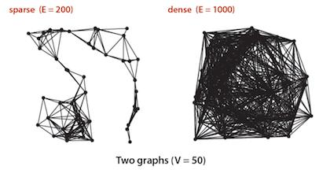
v. kết luận
Hạn chế - Khó khăn

Slide 54
v. kết luận
Hạn chế - Khó khăn
Hãy tưởng tượng phải duyệt qua một danh lớn để xem một cạnh có tồn tại hay không, vì danh sách các cạnh không tuân theo bất kỳ thứ tự cụ thể nào nên cạnh có thể ở cuối của danh sách! Hoặc có khi nó không hề tồn tại mà vẫn phải lặp lại toàn bộ danh sách để kiểm tra nó. Không chỉ công việc này sẽ làm mất thời gian tuyến tính với O(E) lần, trong đó E đại diện cho tất cả các cạnh của đồ thị - một danh sách cạnh cũng cần đòi hỏi không gian lưu trữ O(E) , mà nó còn khá là hạn chế thao tác trên danh sách cạnh. Đây là một ví dụ minh họa cho phương pháp biểu diễn đơn giản nhất nhưng lại khá là hạn chế cho mục đích công việc.

Slide 55
Cảm ơn mọi người đã quan tâm theo dõi

